Slide 1
Latihan Soal Job Order Costing
Roesfiansjah Rasjidin
PS Teknik Industri
FT - UEU

Slide 2
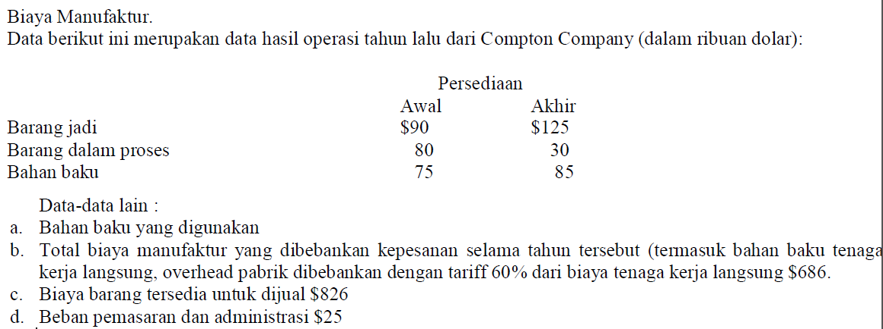
Soal 1 ( L5-5 )

Slide 3
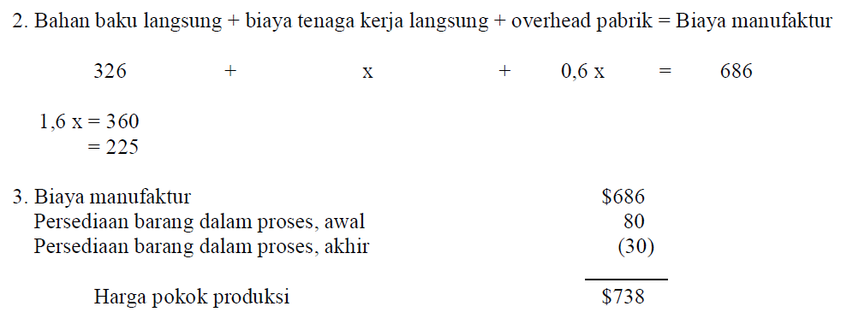

Slide 5
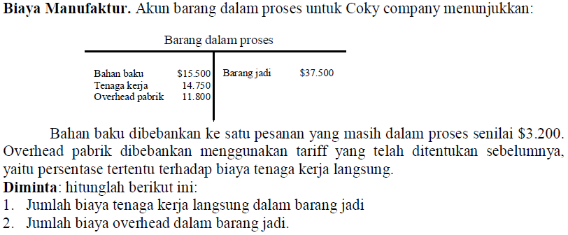
Soal 2 ( L5-3 )

Slide 6
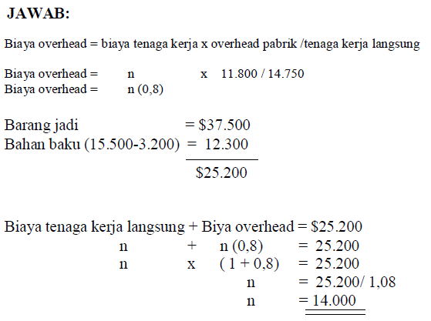

Slide 7
Soal 3 ( L5-6 )
Biaya Manufaktur. Tomson Company harus menyerahkan tender atas produksi 11.250 piring keramik. Diestimasikan bahwa biaya bahan baku sebesar $13.000 dan biaya tenaga kerja langsung sebesar $15.000. Overhead dibebankan dengan tarif $2.70 per jam tenaga kerja langsung di departemen pencetakan dan 35% dari biaya tenaga kerja langsung di departemen dekorasi. Diestimasikan bahwa 1.000 jam tenaga kerja langsung, dengan biaya $9.000 akan diperlukan di departemen pencetakan. Perusahaan ingin memperoleh mark-up sebesar 45% dari total biaya produksi.
Diminta:
Hitung berikut ini:
Estimasi biaya produksi
Estimasi biaya utama
Estimasi biaya konversi
Harga tender.

Slide 8
Jawab
1.
DM: direct material; DL: direct labor; FOH: factory overhead
2.
3.
4.

Slide 9
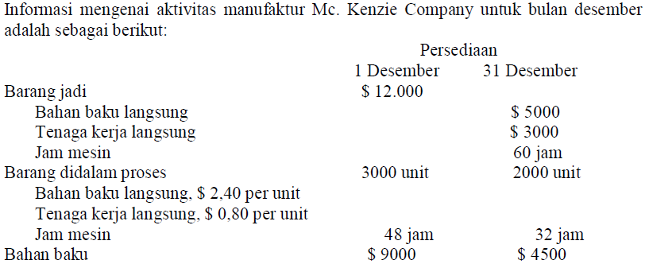
Soal 4 ( L5-4 ) Biaya Manufaktur

Slide 11
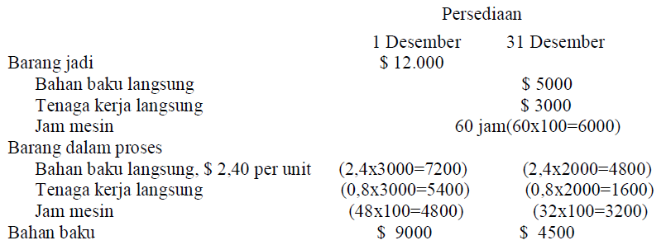
Jawaban

Slide 12
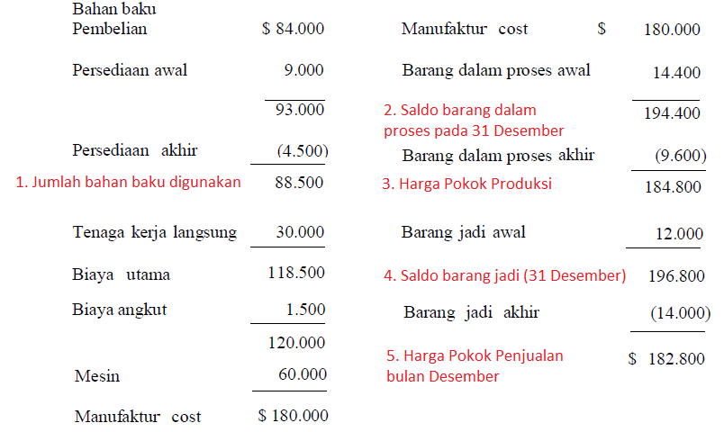

Slide 13
